Slide 1
Analyser une caricature / dessin de presse

Slide 2
Avant toutes choses !
Comme toujours, on n’oublie pas les sources (quand on les a!) :
Date/ auteur / parution / contexte

Slide 3
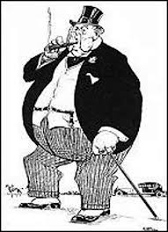
Caricature = déformation
On montre une réalité en exagérant les défauts
Ici, le patron bourgeois d’une entreprise est représenté avec cigare, haut de forme et redingote
Et surtout …
Gros…. Car il mange bien !

Slide 4
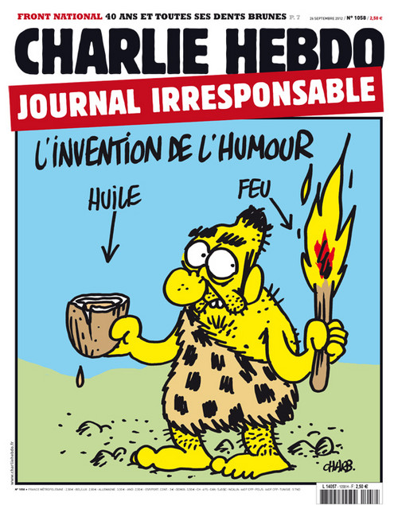
Caricature = un message
On fait le lien entre irresponsabilité et l’expression « mettre de l’huile sur le feu (à ne pas faire chez soi! )
Suite aux caricature relayées par Charlie Hebdo sur Mahomet, le journal assume son irresponsabilité en continuant de se moquer des religions…

Slide 5
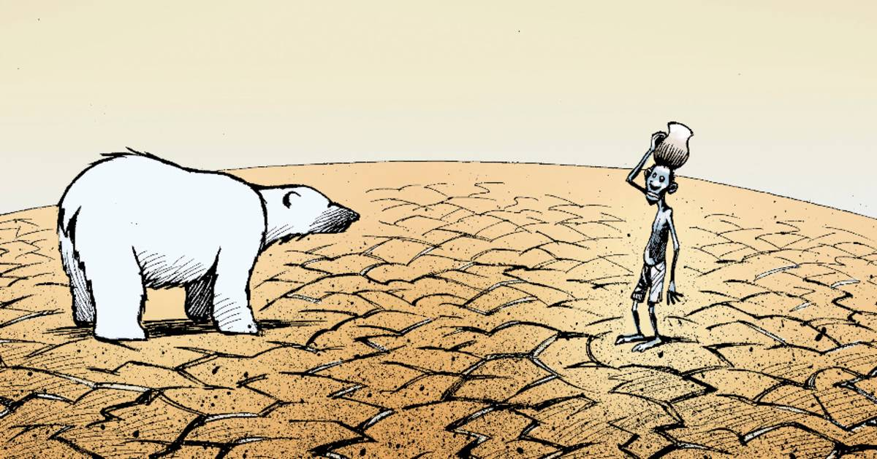
Pour s’entrainer
exposition de dessins de presse "Ça chauffe pour la planète !", à Toulouse, janvier 2022.
© Cartooning for peace — Une œuvre du dessinateur suisse Chappatte

